Slide 1
Дикие животные Хабаровского края

Slide 2
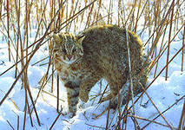
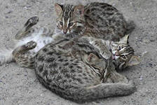
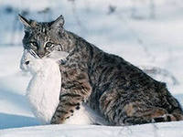
Амурский
лесной
кот

Slide 3
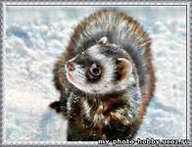
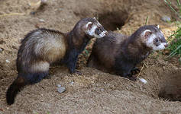
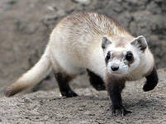
Амурский
степной
хорь

Slide 4
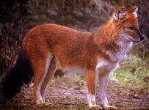
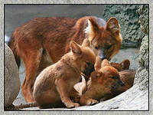
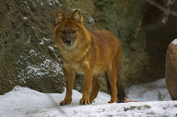
Красный
волк

Slide 5
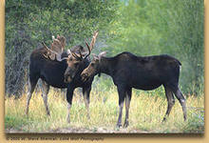
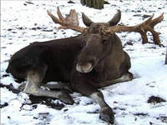
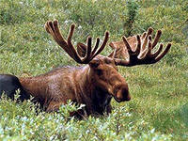
Лось

Slide 6
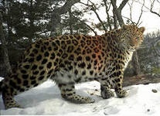
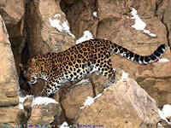
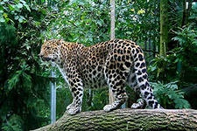
Амурские
леопарды

Slide 7
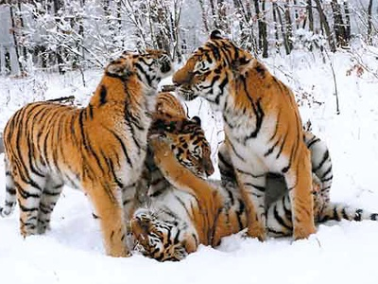
Уссурийский тигр

Slide 8
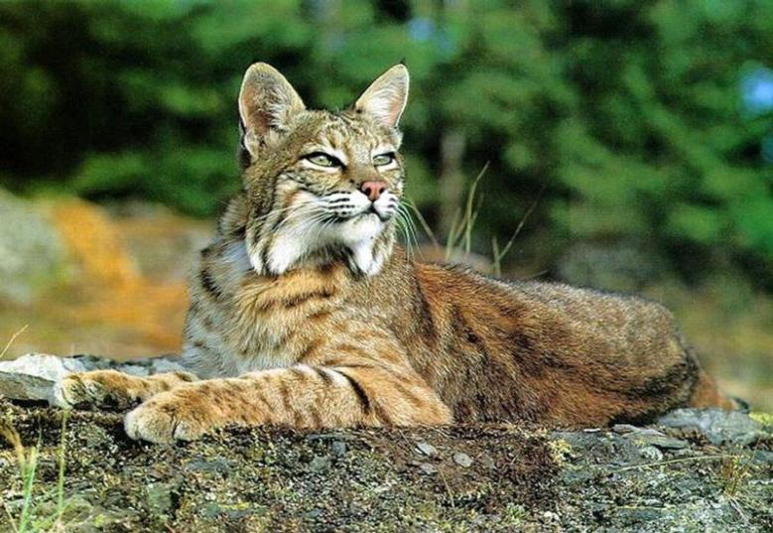
Рысь

Slide 9
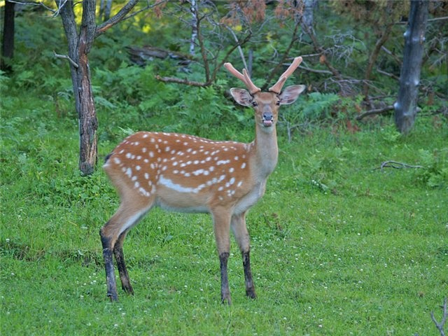
Пятнистый олень

Slide 10
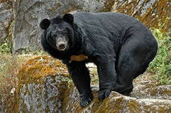
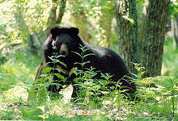
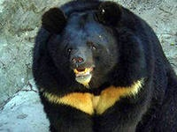
Белогрудый медведь

Slide 11
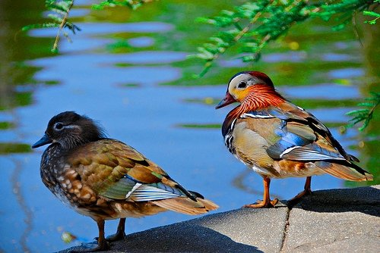
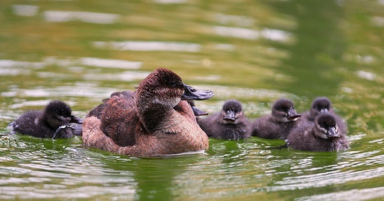
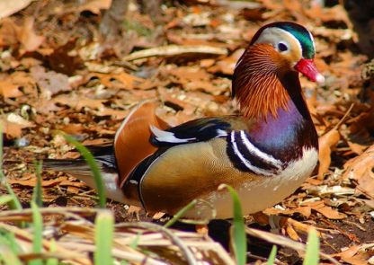
Утка-
мандаринка

Slide 12
Физминутка.
Мы шагаем, мы шагаем
Руки выше поднимаем
Голову не опускаем.
Дышим ровно, глубоко.
Впереди, из-за куста,
Смотрит хитрая лиса.
Мы лисицу обхитрим,
На носочках побежим.
И по кочкам и по кочкам,
Скачем смело на носочках.
Каждый день – всегда, везде,
Мы участвуем в игре.
На защиту встанем смело,
А затем опять за дело...

Slide 13
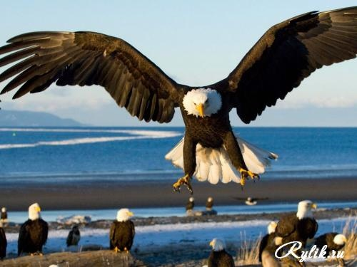
Орёл

Slide 14
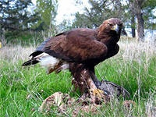
Беркут

Slide 15
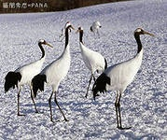
Японский журавль

Slide 16
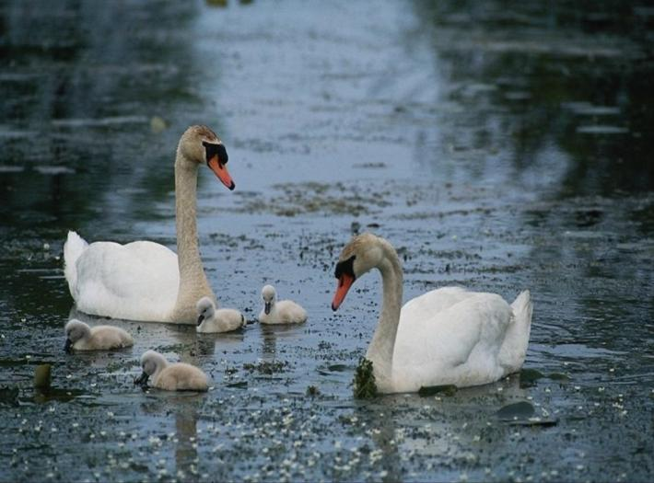
Лебедь

Slide 17
Загадки о
диких животных
Хабаровского края

Slide 18
Живёт в дупле, живёт - в гнезде,
Лесной орех, грибы таскает.
И на немалой высоте
Пушистый хвост, как луч, мелькает.
(Белка)

Slide 20
Это животное имеет темно-бурую окраску, белый галстук на груди. Его изображение имеется на гербе Хабаровского края.
(Медведь)

Slide 21
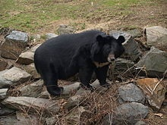

Slide 22
Из кошачьих , зверь зубатый,
Как в тельняшке, полосатый.
С этим юнгой не до игр!
Это крупный хищник…
(Тигр)

Slide 24
Лежать он может целый день,
Ему лежать совсем не лень.
(Тюлень)

Slide 25
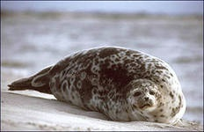

Slide 26
Напоминает он козу,
Живёт в лесу и роще,
Боится волка, ест траву,
Найти его там проще.
(Горал)

Slide 27
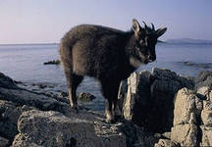

Slide 28
Враг полёвок, птиц и белок,
Не упустит всех, кто мелок.
Цвет каштановый, лоснится.
Это шустрая…..
(Куница)

Slide 29
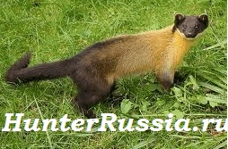

Slide 30
Этот зверь серьёзный очень,
А охотится он ночью.
И на дереве обычно
Прячет он свою добычу.
У него на шкуре пятна.
Незаметней так. Понятно?
Увидал добычу, старт!
На охоте…
(Леопард)

Slide 32
Из семейства полорогих,
Подсемейство же быков,
Он один из тех немногих,
Что пришёл к нам из веков.
(Зубр)

Slide 33
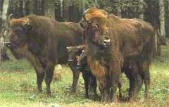

Slide 34
Родственник домашней хрюшке,
Хоть стоячие есть ушки.
С пятачком. Большой. Всеядный!
А ещё он дикий, стадный.
(Дикий кабан)

Slide 36
Это животное питается только лишайниками. … Ещё его характеризуют, как выделяющий мускус. По внешнему виду напоминает оленя, но в отличии от него не имеет рогов. Иногда его зовут водяным оленем.
(Кабарга)

Slide 37
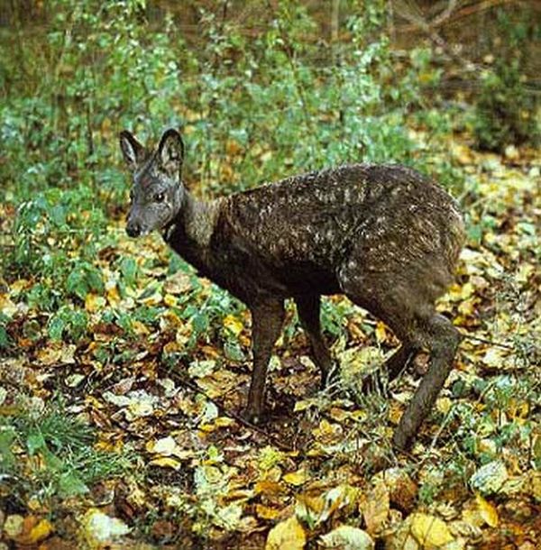

Slide 38
Он других не обижает.
Ест траву, в лесу гуляет,
Но ветвистыми рогами
Может справиться с волками!
(Олень)

Slide 39
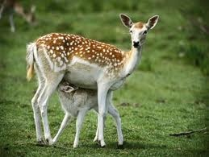
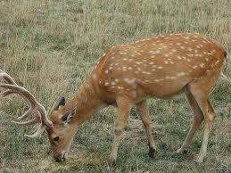

Slide 40
Красно-бурый, серо-бурый,
Полосы вдоль спинки.
Любит хлебные культуры,
Тишь лесной глубинки.
(Бурундук)

Slide 42
Мех густой и бархатистый,
Бурый, брюхом - серебристый.
Хвост чешуйчатый и с килем,
Ищет корм в глубинном иле.
(Выхухоль)

Slide 43
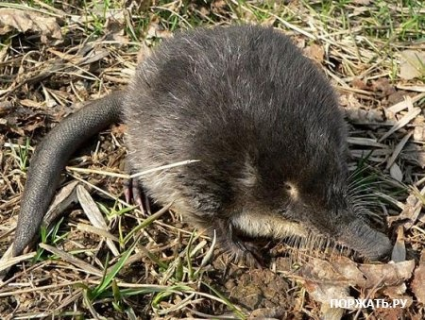
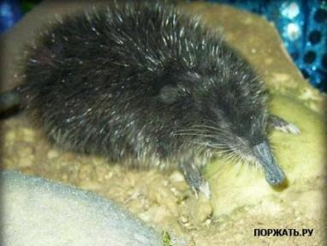
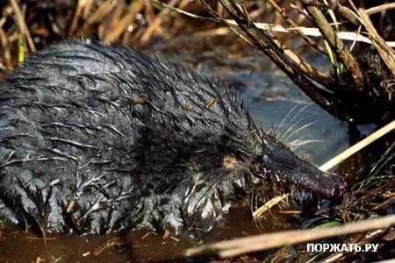
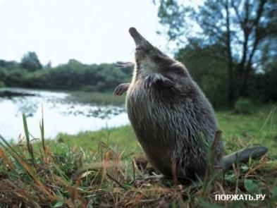

Slide 44
Всем спасибо!
Занятие закончено.

